Slide 1
Декада предметов естественно-математического цикла с 15 марта по 15 апреля 2023 года

Slide 2
Методическое объединение учителей естественно математического цикла Средняя общеобразовательная школа - лицей №75

Slide 3
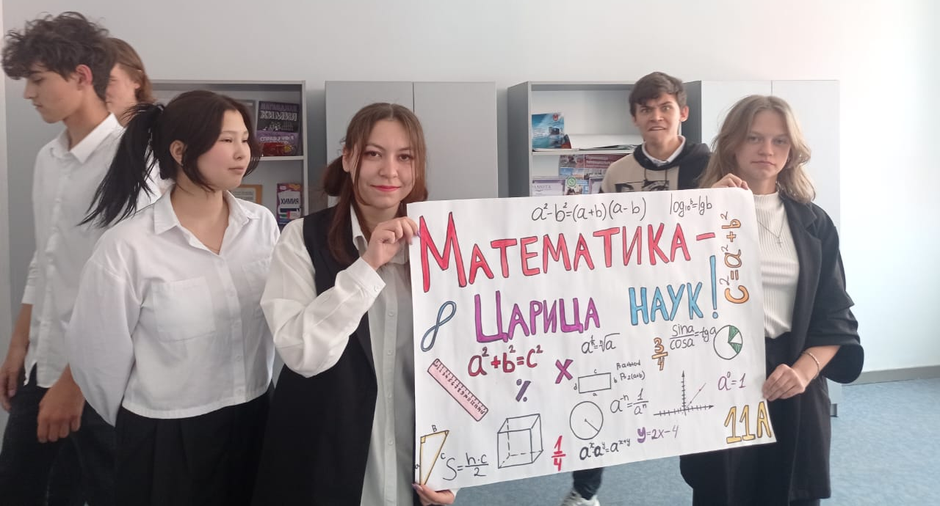
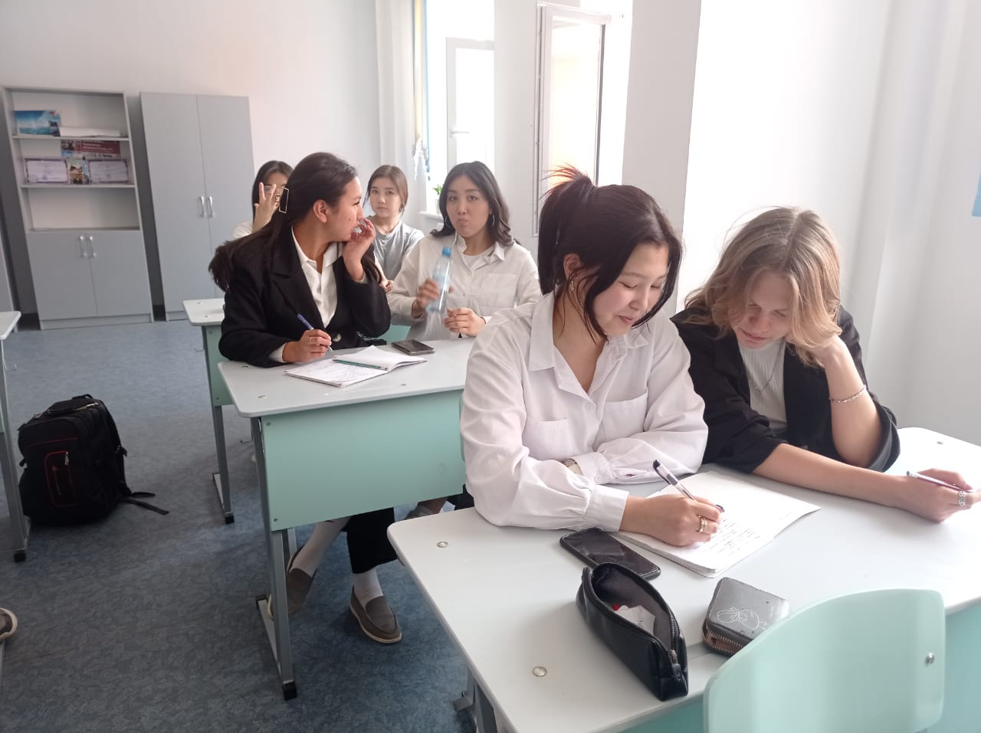
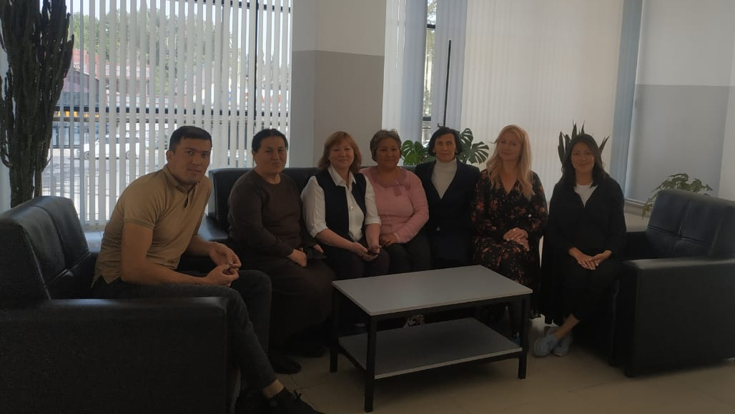
В рамках декады были проведены открытые уроки учителями методического объединения естественно-математического цикла

Slide 4
“ Видеть и делать новое - очень большое удовольствие ” ВОЛЬТЕР

Slide 5
Ключевые цели: 1.Активизация критического мышления учащихся, развитие у обучающихся навыков групповой работы, развитие коммуникативных навыков через обсуждение в группах. 2.Использование инновационных подходов в преподавании и обучении. 3.Совершенствование педагогического и методического мастерства педагогов. 4.Выявление опыта работы педагогов, заслуживающего обобщения и распространения.

Slide 6
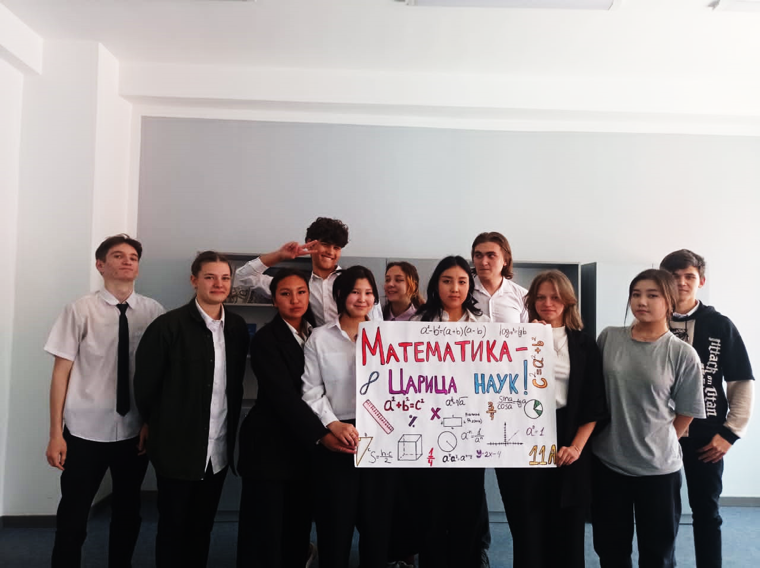
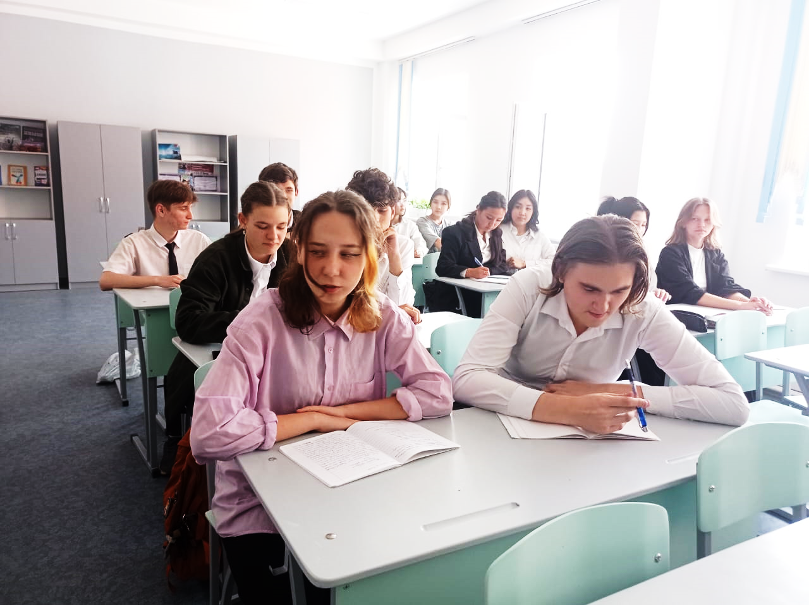
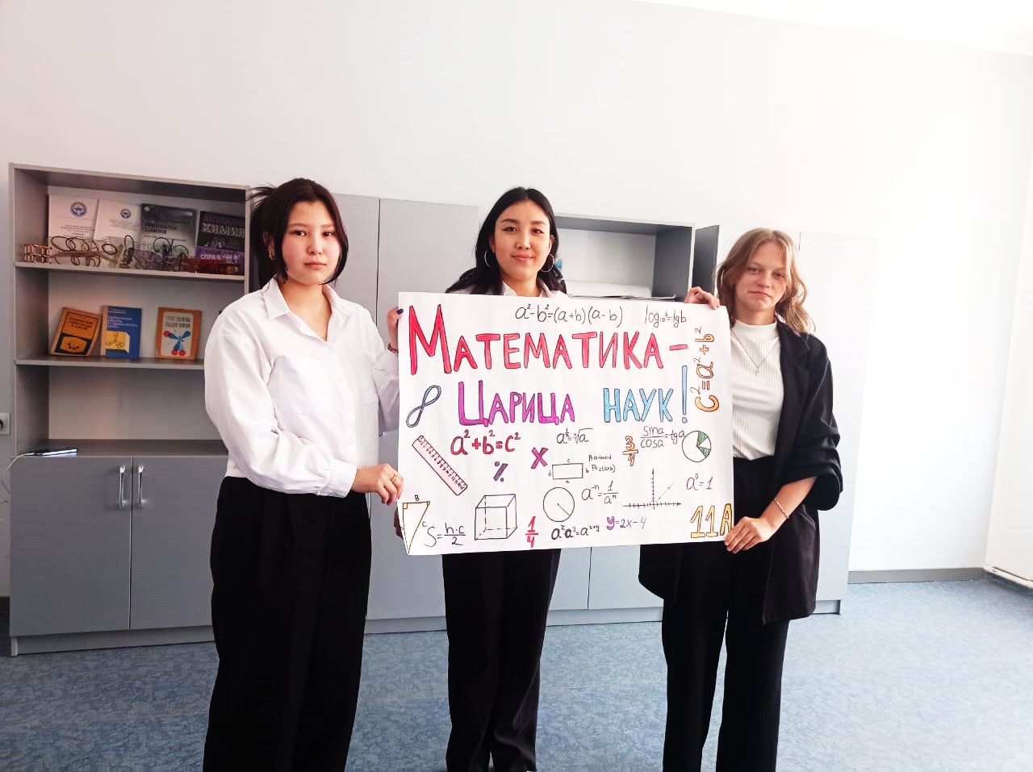
УРОК АЛГЕБРЫ «Добро пожаловать в царство наук ЕМЦ» УЧИТЕЛЬ - Боронбаева А.К

Slide 7
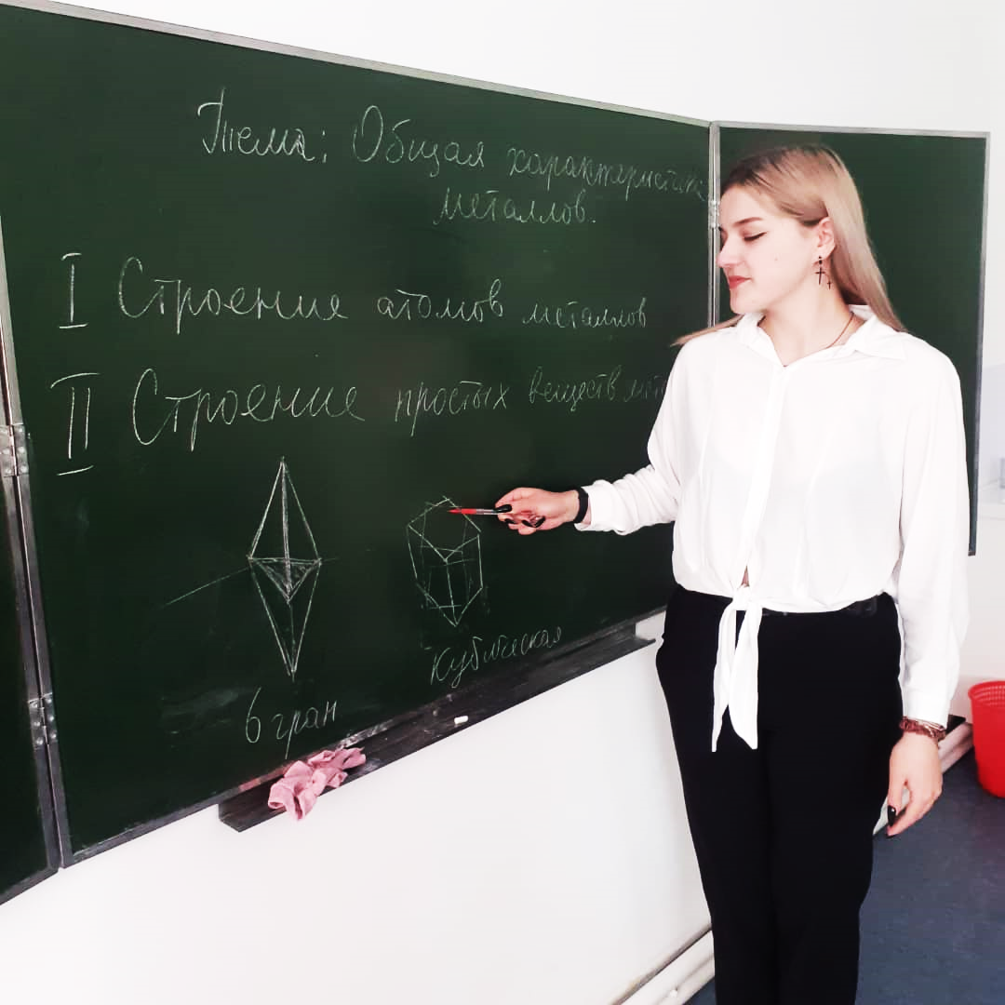
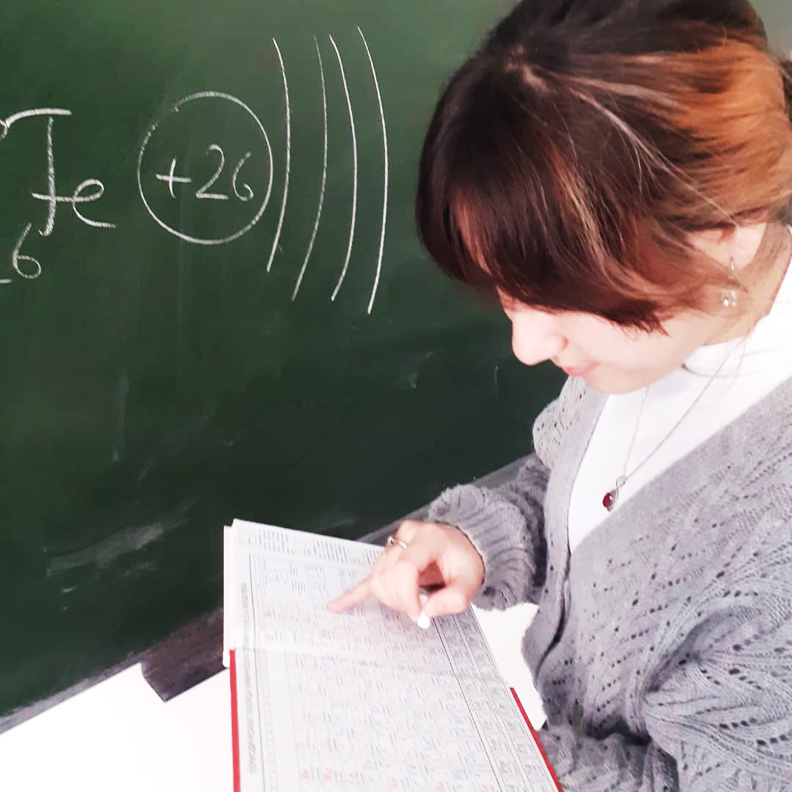
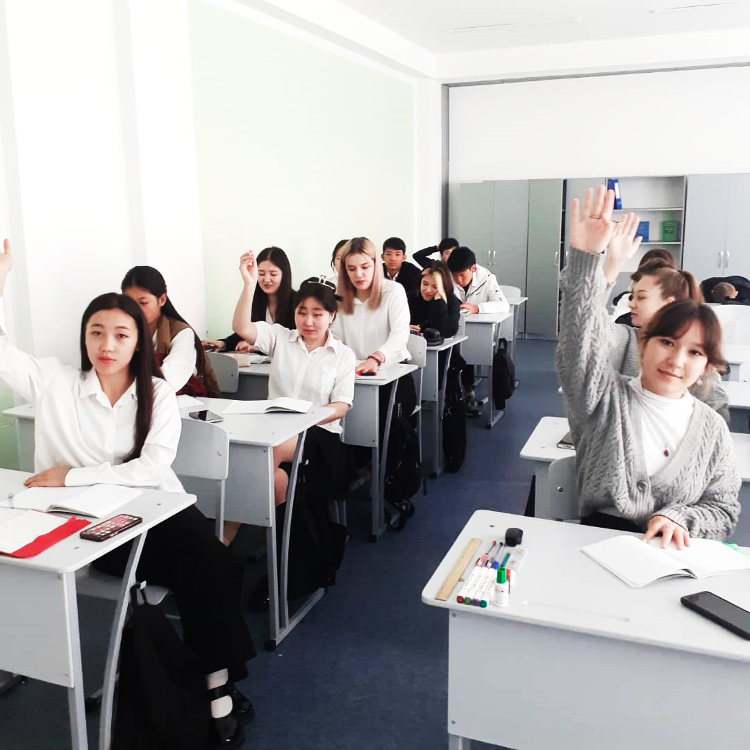
УРОК ХИМИИ Общая характеристика металлов УЧИТЕЛЬ - Ефимова Т.П

Slide 8
Урок физики Электрическое сопротивление проводников. Единицы сопротивления УЧИТЕЛЬ - Шайлообаева А.А.

Slide 9
Урок математики Математическая грамотность PISA УЧИТЕЛЬ -Скиба Л.Е

Slide 10
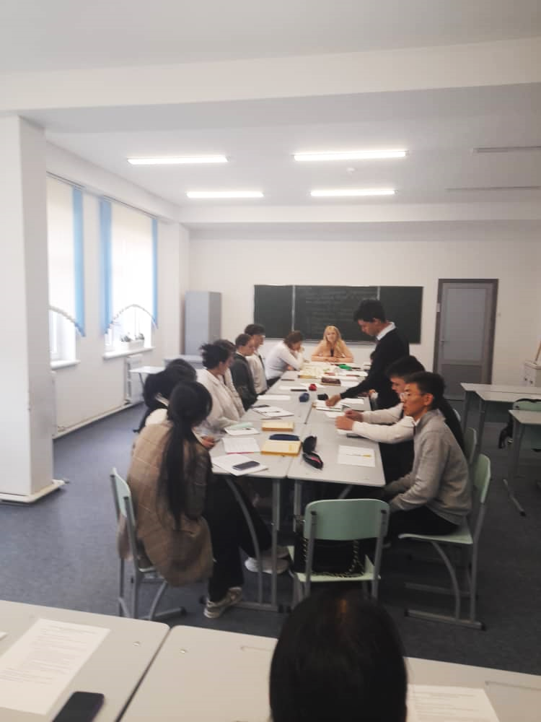
Урок Биологии Проблемы рационального использования видов и сохранения их разнообразия учитель - Стейнберг Э.В

Slide 11
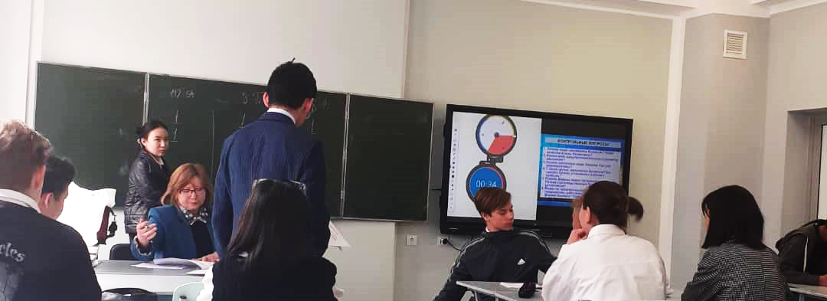
УРОК АЛГЕБРЫ Математическая викторина «Юный бизнесмен» учитель - Скиба Л.Е

Slide 12
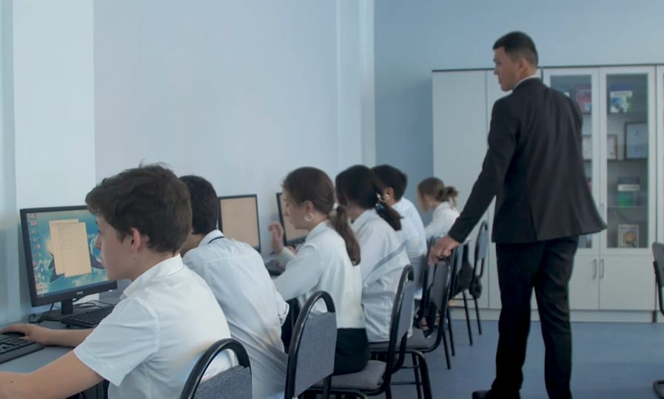
УРОК информатики конструктор сайтов учитель – Абдулазизов А.С.

Slide 13
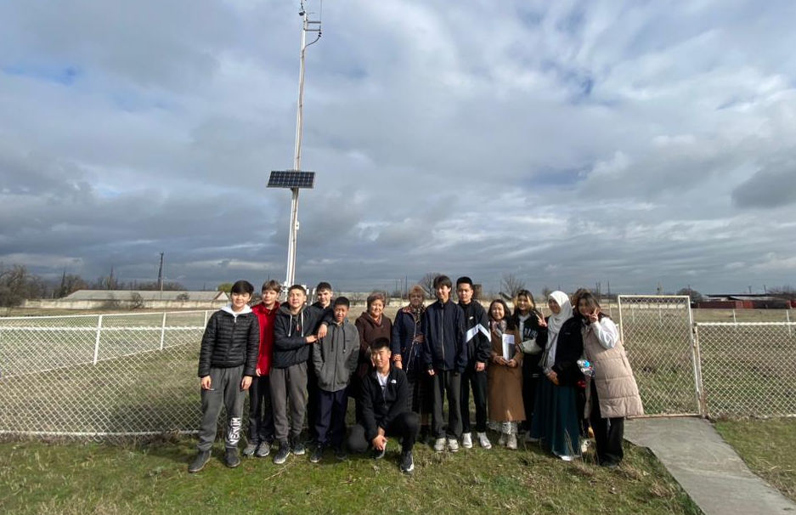
УРОК географии экскурсия на метеостанцию учитель – токказиева ч.к.

Slide 14
В результате внедрения новых подходов в преподавание и обучение педагогов и педагогического коллектива произошли следующие изменения: 1. Учителя вовлечены в процесс преобразования практики преподавания; 2. Учатся критически оценивать и рефлексировать собственную деятельность; 3. Оказывают помощь учащимся в осознании ими понимания и готовности взять на себя ответственность за собственное обучение; 4. Имеют представление о сущности формативного и критериального оценивания;

Slide 15
Итоги декады емц :
Выход учителя на более высокий уровень;
Возможность реализовать себя, представить собственные педагогические наработки;
Обогащение новыми знаниями

